Slide 1
復活的基督 成就基督徒的得勝
歌林多前書15章
丘 靈 光

Slide 2
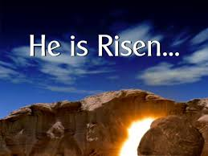
一、復活的論證
預言復活
復活顯現
生命改變
福音緣由

Slide 3
什麼是福音 ?

Slide 4
什麼是福音 ?
羅馬書3:23-26 因為世人都犯了罪，虧缺了神的榮耀。如今卻蒙神的恩典，因耶穌基督的救贖，就白白的稱義。神設立了挽回祭，是憑著耶穌的血，藉著人的信，要顯明神的義……也稱信耶穌的人為義。
歌林多前書15:3-4 我當所領受又傳給你們的；第一，就是基督照聖經所說，為我們的罪死了，而且埋葬了；又照聖經所說，第三天復活了…

Slide 5
福音定義的簡單描述
耶穌為世人的罪死了，
用祂的寶血救贖了我們，並且復活，
使我們得以因著信和祂的恩典而白白的稱義。

Slide 6
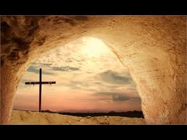
復 活 的 見 證
坦承過往
為主辛勞
傳揚基督

Slide 7
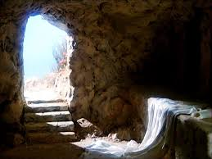
復 活 的 契 機
基督做王
受洗與主同死

Slide 8
復 活 的 身 體
天上的形體
靈性的身體
天上人的形象

Slide 9
復 活 的 改 變
向死亡誇勝不怕死
以永恆/天上為依歸

Slide 10
復活的指望➔靠基督得勝

Slide 11
復 活 的 提 醒
信仰堅固不搖動
竭力多作主工

Slide 12
老 樹
我的母親
如同大樹樹蔭
給予子女遮蔽
何等感恩
給予子女遮蔽
我的母親
如同大樹樹蔭
給予子女遮蔽
何等感恩
何等令人懷念

